Slide 1
IPMP
树立项目管理理念，增强企业竞争实力！
项目管理理念讲座
白思俊2001.12.05
IPMP中国认证委员会
中国项目管理研究委员会
西安华鼎项目管理咨询有限责任公司
西北工业大学项目管理研究与发展中心

Slide 2

讲座目标
了解项目管理的发展及其应用
了解新环境下企业管理走向何方
如何成为职业项目经理
关于国际项目管理专业资质认证
了解项目管理的理念及其主要内容
ATT公司项目管理的推行过程 .

Slide 3
一、项目管理的发展及其应用
项目管理的历史
项目管理的发展过程
项目管理的发展现状
国际国内项目管理学术组织介绍

Slide 4
1.项目管理的发展历史
项目管理有悠久的实践历史：古代长城、埃及金字塔、古罗马的供水渠
传统的项目和项目管理起源于建筑业
现代项目与项目管理开始于大型国防工业
国际项目管理学术组织的出现标志着项目管理走向了科学
  国际项目管理协会，成立于1960年
  美国项目管理学会，成立于1969年
当代项目与项目管理是扩展了的广义概念，项目管理更加面向市场和竞争、注重人的因素、注重顾客、注重柔性管理 .

Slide 5
2.项目管理的发展过程
项目管理实践
活动
完成任务
满足三重约束
传统项目管理
方法
从目标上来讲是让利益相关者满意
新项目管理
学科

Slide 6
3.项目管理的发展现状
当代的项目管理已发展成为：
一门学科
  广泛开展“项目管理知识体系”的研究
一个专业
  在大学开设“项目管理”专业，可授予学士、硕士和博士学位
一种职业
  职业项目经理
  项目管理专业资质认证 .

Slide 7
4.国际项目管理发展的三个趋向
项目管理的全球化: 主要表现在国际间的项目合作日益增多、国际化的专业活动日益频繁、项目管理专业信息的国际共享。
项目管理的多元化: 行业领域及项目类型的多样性，导致了各种各样的项目管理方法，从而促进了项目管理的多元化发展。
项目管理的专业化: 突出表现在PMBOK的不断发展和完善、学历教育和非学历教育竞相发展、项目与项目管理学科的探索及专业化项目咨询机构的出现。

Slide 8
5.当今国际项目管理发展的
三个热点
证书制热
培训热
软件热

Slide 9

6.国际项目管理协会(IPMA)
IPMA-International Project Management Association，是一个在瑞士注册的非赢利性国际项目管理专业组织。
创建于1960年，原名INTERNET。
IPMA的成员主要是各个国家的项目管理协会(National Association)，现有30个成员国组织(NA)。
IPMA也有团体会员和个人会员，各NA的团体和个人会员自动成为IPMA的会员。

Slide 10
6.国际项目管理协会
(IPMA)
定期出版刊物：《项目管理国际期刊》 （双月刊）、《简报》（季刊）。
建立了国际上广泛认可的四级专业资质证书体系。
网址：http://www.ipma.ch。

Slide 11

7.美国项目管理学会(PMI）
成立于1969年，是国际上两大项目管理专业组织之一。
组织构成：
  Members(会员)：74213人
  Chapters(分会): 7483个
  SIGS(专题兴趣小组): 31125个
  College(学院): 563个

Slide 12
7.美国项目管理学会
(PMI)
已通过认证的项目管理专业人员(PMPs)：32321人（截至2000年底）
已发售《项目管理知识体系指南》(PMBOK)：606929册（截至2000年底）
定期出版三种刊物：
  项目管理杂志（季刊）、项目管理网络（月刊）、今日项目管理（简报，月刊）
网址：http://www.pmi.org

Slide 13

8.中国“双法”项目管理研究委员会
（PMRC)
是中国唯一的跨行业的全国性项目管理专业组织。
成立于1991年6月，秘书处设在西北工业大学。
PMRC的目标是致力于中国项目管理的专业化和国际化发展
现有团体会员单位91个，个人会员1358名。
自1996年起作为代表中国的项目管理专业组织加入IPMA，其会员自动成为IPMA的会员。

Slide 14
8.中国“双法”项目管理研究委员会
(PMRC)
主办《项目管理》内部刊物，是目前中国唯一的项目管理专业性刊物。
每二年主办一次全国性学术会议，每四年主办一次国际会议。现已举行了三次国内项目管理学术会议、两次国际会议。
建立了中国项目管理知识体系
引进了与国际接轨的国际项目管理专业资质认证体系IPMP
网址：http://www.pm.org.cn

Slide 15
9.国内项目管理的发展动态
项目管理登陆挑战ＭＢＡ (北京晨报，2001.2.15)——项目管理认证ＰＭＰ是ＭＢＡ之后又一热点
“项目管理学”走向本土化 《瞭望新闻周刊》2001年第12期
MBA、MPA热潮未退IPMP又来了(中国青年报，2001.8.3)
项目管理-------入世之后最俏职业《中华工商时报》2001.2.19
7万元学费挡不住读PMP，北京晚报
深圳经理人追赶项目管理潮 ，深圳特区报，2001.11.20

Slide 16
二、企业经营与项目管理
新形势下企业管理走向何方？
项目与企业发展战略
按项目进行管理 .

Slide 17
二、新形势下企业管理走向何方？
---企业经营与项目管理
项目是实现企业发展战略的载体
新的商业环境的特点
新环境下企业管理的几个热点问题
建安企业管理变革的方向
新环境下企业管理所面临的主要问题
项目管理是企业迎接挑战的有力武器：按项目进行管理。

Slide 18

1.项目与企业发展战略
使命
MISSION
（企业为何存在？）
价值观
VALUES
（行为指南）
前景
VISION
（我们想要成为什么？）
方向/目标
Goals/Objectives
（我们想办成什么事情？）
策略/方法
Strategies
项目
Projects

Slide 19
2.企业发展的一般模式
运作
项目

Slide 20
3.新的商业环境的特点
不确定性的时代--瞬息万变
  “今天我们要面对的是一个不确定的时代，众多难以预料的变化因素会给企业造成前所未有的困难。”
  “顾客成为了企业生存和发展的关键，企业已经很难按照自己的意志去按部就班的实施制定好的战略计划，由顾客意志（满意程度及需求变化等）引发的不确定性因素常常会使企业措手不及。同时，科技的迅速发展会使科技含量较多的产品生命周期缩短，更新换代加快。”
自由竞争的时代--竞争激烈

Slide 21
4.企业所面临的新的机遇与挑战
市场竞争
  国际竞争
  产品生命周期变短
  客户增多，
  需求个性化
环境优化
  新的法律、规则
  生态问题
  自我发展
技术发展
  新的自动化技术
  新的信息／通讯系统
数量与规模的变化
  权力分散
  工作组形式

Slide 22
5.新环境下企业管理所面临的
主要问题
应变能力问题：及时调整组织，适应外部环境的变化；
降低成本问题：产品生命周期缩短，固定资产投入应慎重；
权力分散问题：顾客的需求变化快，直接与顾客接触的人需求有决策权，以保证快速决策；
降低风险问题：产品结构多元化趋势。

Slide 23
6.新环境下企业管理的
几个热点问题
组织结构的调整：
  事业部制
  组织扁平化
业务流程重整
虚拟企业
团队精神
人力资源开发
提高应变能力

Slide 24
7.项目管理的总体特征
项目管理是一种系统管理方法；
项目管理是一种目标管理方法；
项目管理是一种借调外部资源解决问题的方法；
项目管理是一种面向成果的方法；
项目管理是一种基于团队工作的方法；
项目管理是一种对不确定性问题进行管理的柔性方法。

Slide 25
8.项目管理是企业迎接挑战的有力武器
具体的讲，项目管理能有效地解决：
  分权问题
  多元化管理问题
  资源共享问题
  人员的进出问题
  ……

Slide 26
9.按项目进行管理
(Management by Projects)
企业希望通过项目形式来保证：
  组织的灵活性；
  管理责任的分散；
  对复杂问题的集中攻关；
  以目标为导向解决问题的过程；
  个人及组织发展的机会。

Slide 27
10.项目管理的重要性
著名管理顾问Tom Peters指出：在当今纷繁复杂的世界中，项目管理是成功的关键
David Cleland认为：战略管理和项目管理在这全球性的市场变化中起着关键的作用
项目管理的硕士学位已在国外一些大学流行，并有取代MBA专业学位的趋势。
《财富》杂志认为：项目管理是首选的职业。

Slide 28
11.未来企业经营管理的
三大支柱
战略管理
项目管理
营销管理

Slide 29
三、如何成为职业项目经理？
---学习、实践、认证
项目经理的作用与地位
项目经理的职责
项目经理的实力来源
项目经理的选拔和培养
  项目经理的素质要求
  项目管理专业教育与培训
  项目管理专业资质认证

Slide 30
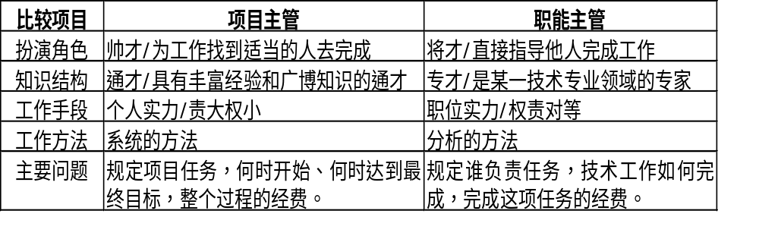
1.项目主管与职能主管

Slide 31
2.项目经理的职责
在技术、费用和时间特定的情况下，利用组织中的现有资源制造出最终产品或取得成果。
以顾客的合同为基础，完成项目的利润目标。
当技术、费用或时间目标达不到时，向更高层管理报警。
为保证达到目标作出必要的决策。
如果目标达不到而合同允许，建议结束项目或改变方法。
和顾客、上级主管和职能主管共同商议选择开展项目的最佳方式。
在时间和费用约束下，与不同职能部门协调工作程序

Slide 32
3.项目经理的实力来源
职位实力来源于：
  组织特许
  组织中的地位
  地位或工作的特殊性
  行政头衔
  方针政策文件
  高级指挥权
  代表权
  较高的等级
  经费控制权

Slide 33
3.项目经理的实力来源（续）
个人实力来源于：
  技术和管理知识
  管理经验
  保持友好关系
  和同事、助手的关系
  建立和保持联盟
  项目主管的重要地位
  分析矛盾
  解决矛盾
  保持正确

Slide 34
4.项目经理的选拔与培养
—项目经理的素质要求
较深的技术功底
成熟的人格
讲求时效
和高级主管有良好的关系
使项目成员保持振奋
在几个不同的部门工作过
临危不惧
把完成任务放在第一位

Slide 35
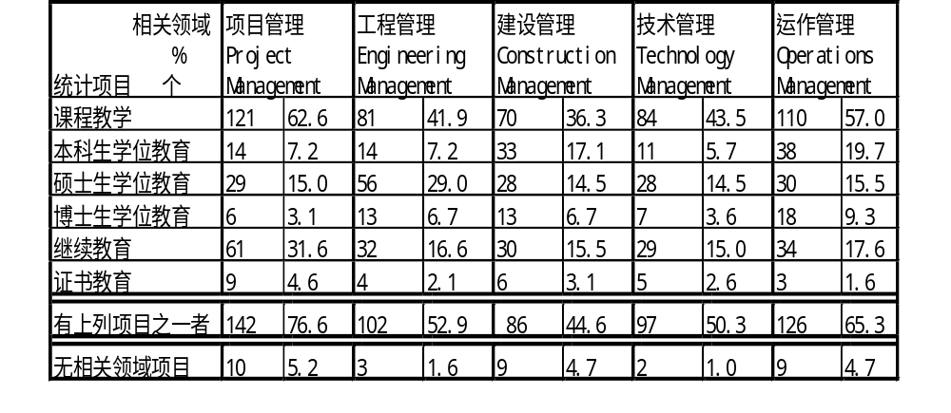
4.项目经理的选拔与培养
—项目管理专业教育与培训（国外）

Slide 36
4.项目经理的选拔与培养
—项目管理专业教育与培训（国内）
国家教育部已在本科专业目录中设立：工程管理专业（其英文名称即为：Project Management），已有70多所高校设立该专业；
国内一些高校已在硕、博士相关专业下设项目管理的研究方向，培养高层次项目管理人才；
有关高校目前正在向教育部申请设立硕、博士层次的项目管理专业。
国内一些单位已与国外机构合作培养硕、博士学位项目管理研究生。

Slide 37
4.项目经理的选拔与培养
—项目管理资格认证
项目管理资格证
  掌握项目管理知识的证明
  项目管理能力的证明
  项目管理实践经验的证明

Slide 38
四、关于项目管理专业资质认证

Slide 39





1.项目管理专业证书发展
证书
基于标准
教育与培训
支持标准
标准
基于研究
知识体系
基本构架
研究
基础

Slide 40
2.PMI的PMP认证制度
1985年设立项目管理资质认证制度(PMP), 1991年正式推广
PMP认证的基准是美国的PMBOK
申请者必须通过二种形式的考核：
  项目管理经历的审查
  参加并通过包括200个问题的考试

Slide 41
3.IPMA的IPMP
IPMA在1987年提出了IPMA的四级证书体系IPMP，1996年正式推广
IPMP认证的考核标准是ICB
IPMP的运作是由加入其组织的会员国项目管理组织进行推广，在会员国推行的两个前提条件是：
  建立本国的PMBOK
  将ICB转化为NCB

Slide 42
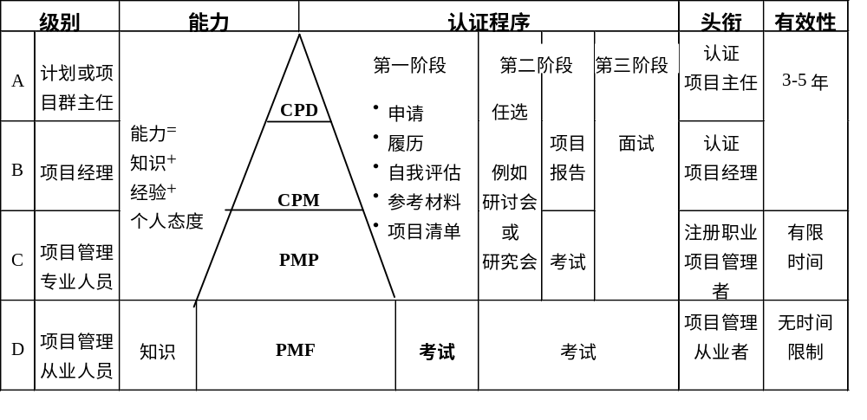
4. IPMP证书体系简介

Slide 43
5.IPMP在中国的认证
（1）C-PMBOK和C-NCB
（2）中国的认证体系及其组织机构

Slide 44
6.关于IPMP考核
IPMP注重能力考核，能力＝知识＋经验＋个人素质是其基本定义
IPMP C级以上考核，级别越高对于经验的要求越严格
IPMP 笔试考核注重于解决实际问题的能力，并且试题考核以案例为导向
WORKSHOP与案例报告是IPMP特有的考核形式，对于应试者个人素质及解决问题的能力考核非常重要
IPMP面试着重于对应试者综合素质的考核，全面了解应试者从事项目管理的理念

Slide 45

7.关于IPMP笔试
IPMP C级
  以实际案例为导向
  注重项目管理核心方法的考核
  强调方法的应用
  题型为问答题
IPMP D级
  注重理论与案例相结合的考核
  相对全面的综合考核
  题型以选择题和问答题相结合

Slide 46
8.IPMP的能力考核因素
基本能力
社会能力
方法能力
组织能力
个人素质
总体印象

Slide 47
五、项目管理
项目管理的概念
项目管理的特点
不同层次项目的管理
项目管理的主要内容

Slide 48
1.项目管理的定义
项目管理就是以项目为对象的系统管理方法，通过一个临时性的、专门的柔性组织，对项目进行高效率的计划、组织、指导和控制，以实现项目全过程的动态管理和项目目标的综合协调与优化。

Slide 49
2.项目管理概念的理解
项目管理的对象——项目
项目管理的组织特点——临时性、富有柔性
项目管理的手段——计划、组织、指导和控制
项目管理的目标——实现项目全过程的动态管理及项目的目标

Slide 50
3.项目管理的特点
◆项目管理的对象是项目或被当作项目来处理的运作。
◆项目管理的思想是系统管理的系统方法论。
◆项目管理的组织通常是临时性、柔性、扁平化的组织。
◆项目管理的机制是项目经理负责制，强调责权利的对等。
◆项目管理的方式是目标管理，包括进度、费用、技术与质量。
◆项目管理的要点是创造和保持一种使项目顺利进行的环境。
◆项目管理的方法、工具和手段具有先进性和开放性。

Slide 51
4.项目管理与一般作业管理的区别
项目管理：
  ①充满了不确定因素
  ②跨越部门的界限
  ③有严格的时间期限要求
项目管理必须通过不完全确定的过程，在确定的期限内生产出不完全确定的产品，日程安排和进度控制常对项目管理产生很大的压力。
一般的作业管理：
  ①注重对效率和质量的考核
  ②注重当前执行情况与前期进行比较
在典型的项目环境中，尽管一般的管理办法也适用，但管理结构须以任务（活动）定义为基础来建立，以便进行时间、费用和人力的预算控制，并对技术、风险进行管理。

Slide 52
5.项目管理与日常企业管理的区别
项目管理对象的特定性
项目管理组织的临时性
项目管理人员的专业性、权威性

Slide 53
6.项目管理的原则
科学化、民主化原则
系统性原则
动态性原则
责任、利益、风险对等的原则

Slide 54
7.项目管理的主要内容
时间管理
范围管理
成本管理
采购管理
质量管理
项目管理
风险管理
综合管理
人力资源管理
沟通管理

Slide 55
8. 不同层次的项目管理
项目管理内容
Ⅰ—高层管理，主要负责总体以及与项目有关外部事务
Ⅱ — 中层管理，负责项目的关键工作及项目内、外部矛盾
Ⅲ — 基层管理，负责项目的各项具体技术及专业管理
经济环境
供货商
业主
—
层次Ⅱ：中层管理
财
务
社
团
层次Ⅲ
基层管理
政
府
管理部门
竞争者
宣传媒介
层次Ⅰ:高层管理

Slide 56
9. 不同生命周期的项目管理
项目管理内容
C —概念阶段，主要工作是组织好可行性论证
D —开发阶段，组织好开工前的人、财、物及一切软件准备
E —实施阶段，保证项目的质量、成本、进度的顺利完成
F —结束阶段，评审、鉴定及项目交付和组织结束工作
工作量
时间
C D E F

Slide 57
六、案例
——AT&T公司的项目管理
背景：
  1988年AT&T公司为了应对电话行业业务的发展，重新组合公司，将公司分为19个战略单元，其商务通信系统(BCS)作为其中的一个业务单元，主要是开拓程控交换市场。
  当时BCS意识到传统的管理方式在新技术市场环境中，不再具有竞争力，为了更好地控制企业经营状况，提高企业竞争力，BCS决定成为行业中项目管理的领先者。

Slide 58
已有的观念
AT&T已经使用了多年的项目管理方法
强调协调管理，通过完成任务中的活动来达到完成项目的目的
协调被看着是一种临时性的工作
对良好的项目参与者奖励是提升其在职能部门的位置，然后脱离项目
这种管理方式优异吗？

Slide 59
新的认识
改变企业内部项目管理现状和现行的组织结构
培养职业化的项目经理队伍
建立一整套的项目管理体系
提高项目经理的项目管理能力
发展项目管理的职业化道路
树立项目管理的职业荣誉感
改变传统的挽救项目的英雄，鼓励项目经理一开始就胜任工作
BCS面临的问题是如何安全的过度到这种纯项目组织的转变？

Slide 60
改革面临的问题
项目经理候选人的选拔
教育和培训
职业发展
组织重构
方法的开发
解决办法呢？

Slide 61
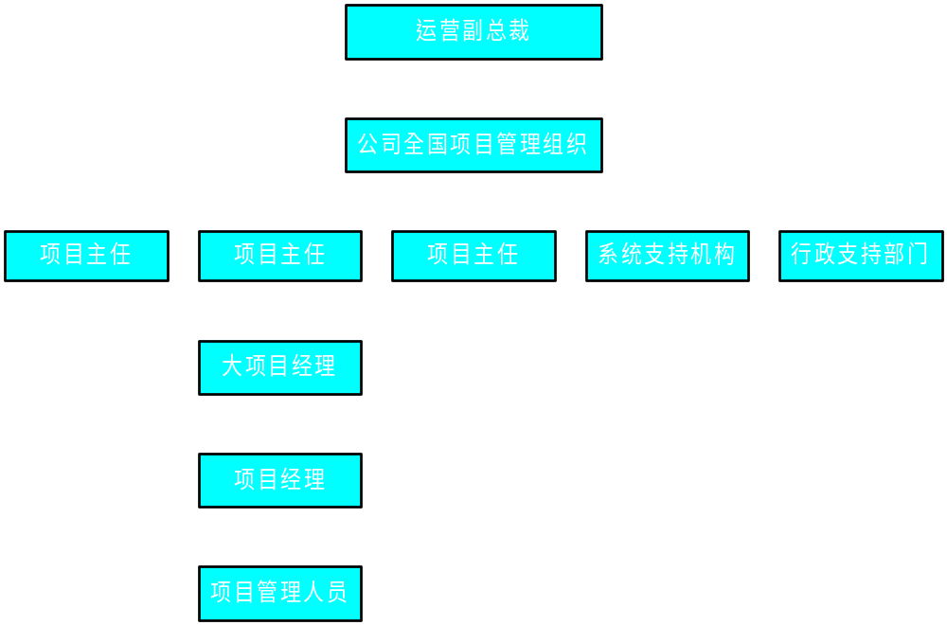
组织机构

Slide 62
项目管理的职业道路
项目管理成员：接受6个月的项目管理岗位培训
成本/进度分析工程师：担任6～18个月的项目经理助理，直接向项目经理汇报
现场经理：做6-12个月的现场经理,负责一个大型的现场，向大项目经理汇报
小项目经理：独立负责一个100～300万美金的项目
项目经理：负责一个300～2500万美元的项目
大项目经理：负责一个长达多年的。2500万元美金以上的项目

Slide 63
项目经理挑选标准
人际领导技能
口头及书面沟通能力
全局观念
政治敏感性
乐观精神
敢作敢为
不断进取的精神
统筹规划的能力
责任心和可靠性

Slide 64
目前的现状
项目管理组织包括总部的行政管理人员及遍布在全球的项目经理群组
负责着超过5亿美元的项目
项目规模从100万美元到上亿美元不等
项目管理方式被认为是最适合该领域的工作方式

Slide 65
谢谢！

